Slide 1
分类和聚类算法
vipjr

Slide 2
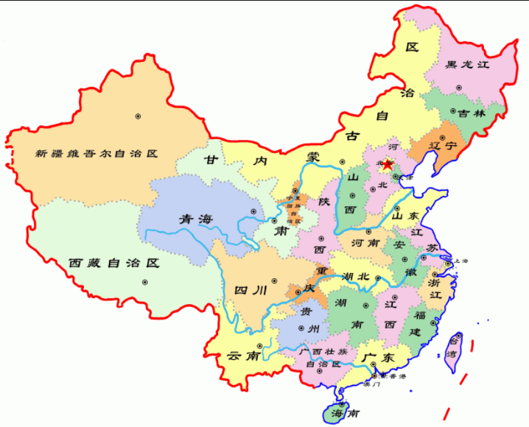
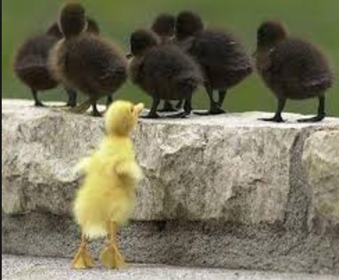
物以类聚人以群分

Slide 3
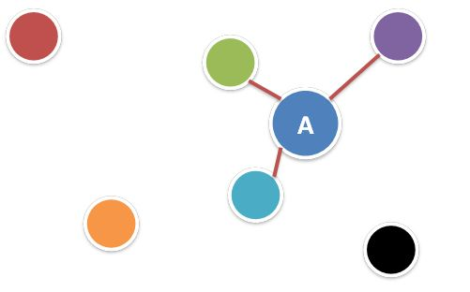
KNN分类算法
1.算距离(相似度)：给定测试对象，计算它与训练集中的每个对象的距离
2.找邻居：圈定距离最近的k个训练对象，作为测试对象的邻居
3.做分类：根据邻居的类别来对测试对象进行投票分类，同票不一定同权
优点：
1.简单，有效
2.适用于类域的交叉或重叠较多的待分样本集
3.适用于样本容量比较大的类域的自动分类
缺点：
1.懒散学习方法，速度慢
2.数量并不能影响运行结果
3.计算量较大

Slide 4
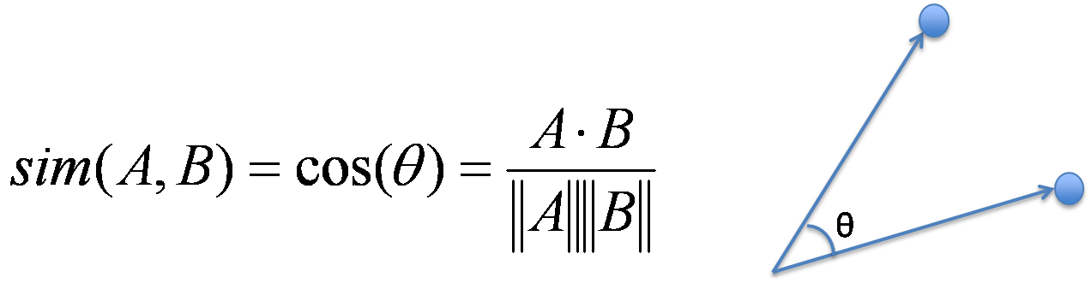
如何判断距离（相似度）
常用的距离度量方法有欧几里得距离和余弦相似度。两者都是评定个体间差异的大小的。欧几里得距离度量会受指标不同单位刻度的影响，所以一般需要先进行标准化，同时距离越大，个体间差异越大；空间向量余弦夹角的相似度度量不会受指标刻度的影响，余弦值落于区间[-1,1]，值越大，差异越小。
余弦相似度用向量空间中两个向量夹角的余弦值作为衡量两个个体间差异的大小。相比距离度量，余弦相似度更加注重两个向量在方向上的差异，而非距离或长度上。公式如下：

Slide 5
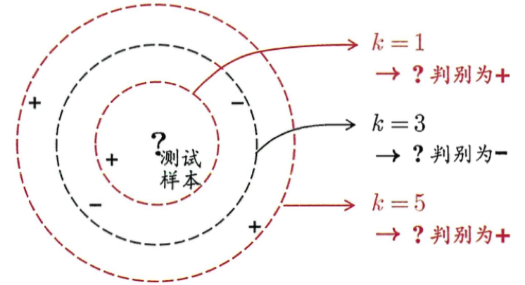
如何找邻居：K值的选择
K值越小
用较小的邻域中的训练实例进行预测
预测结果会对近邻的实例点非常敏感
模型复杂
K值越大
用较大的邻域中的训练实例进行预测
与输入实例较远的训练实例也会对预测期作用
模型简单
K一般是较小，但不为1的数值，通常会使用交叉验证法来选取最优的K值。

Slide 6
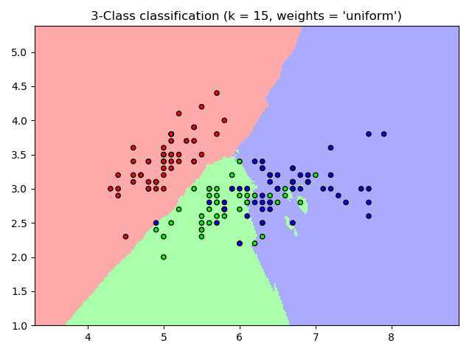
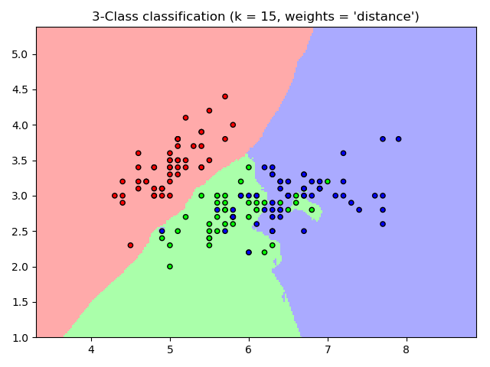
如何投票分类：同票不一定同权
一般平均uniform：只要在距离范围内，那么投票权重都相同。
加权平均distance：在K值范围内，投票权重与距离成反比，距离越近权重越大，距离越远权重越小。

Slide 7
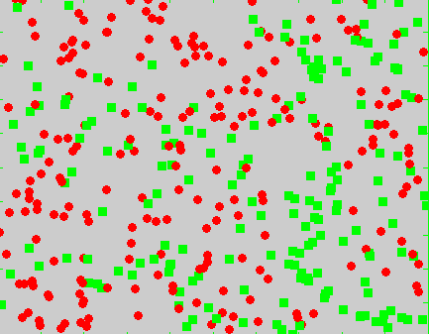
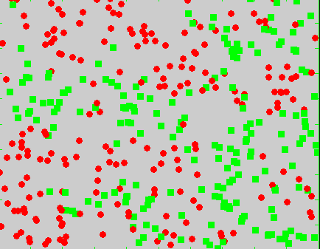
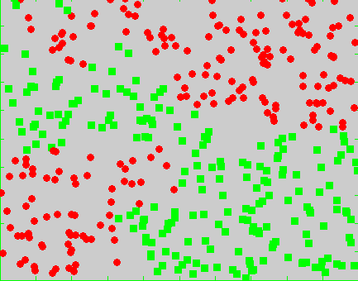
KNN算法动态示例

Slide 8
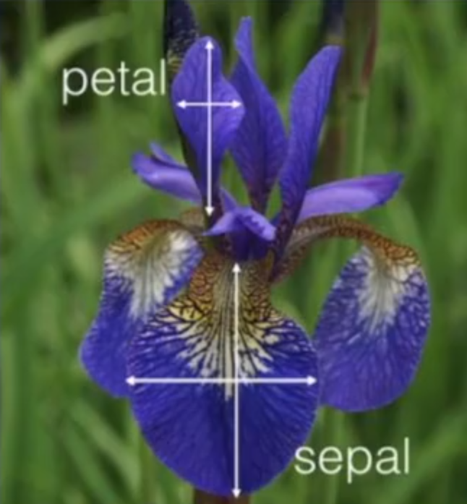
鸢尾花数据集
数据集包含三种鸢尾花，每种50个样本
样本data：花萼长度、花萼宽度、花瓣长度、花瓣宽度
标签target： setosa、 versicolor、 virginica

Slide 9
实例
import numpy as np
import matplotlib.pyplot as plt
from matplotlib.colors import ListedColormap
from sklearn import neighbors, datasets
n_neighbors = 15
# import some data to play with
iris = datasets.load_iris()
# we only take the first two features. We could avoid this ugly
# slicing by using a two-dim dataset
X = iris.data[:, :2]
y = iris.target
h = .02 # step size in the mesh
# Create color maps
cmap_light = ListedColormap(['#FFAAAA', '#AAFFAA', '#AAAAFF'])
cmap_bold = ListedColormap(['#FF0000', '#00FF00', '#0000FF'])

Slide 10
实例
for weights in ['uniform', 'distance']:
# we create an instance of Neighbours Classifier and fit the data.
clf = neighbors.KNeighborsClassifier(n_neighbors, weights=weights)
clf.fit(X, y)
# Plot the decision boundary. For that, we will assign a color to each
# point in the mesh [x_min, x_max]x[y_min, y_max].
x_min, x_max = X[:, 0].min() - 1, X[:, 0].max() + 1
y_min, y_max = X[:, 1].min() - 1, X[:, 1].max() + 1
xx, yy = np.meshgrid(np.arange(x_min, x_max, h),np.arange(y_min, y_max, h))
Z = clf.predict(np.c_[xx.ravel(), yy.ravel()])
# Put the result into a color plot
Z = Z.reshape(xx.shape)
plt.figure()
plt.pcolormesh(xx, yy, Z, cmap=cmap_light)
# Plot also the training points
plt.scatter(X[:, 0], X[:, 1], c=y, cmap=cmap_bold,edgecolor='k', s=20)
plt.xlim(xx.min(), xx.max())
plt.ylim(yy.min(), yy.max())
plt.title("3-Class classification (k = %i, weights = '%s')"% (n_neighbors, weights))
plt.show()

Slide 11
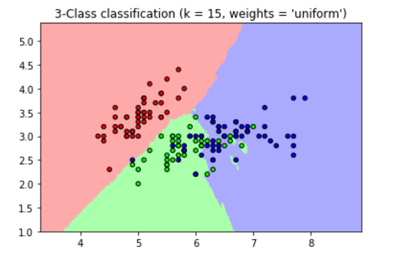
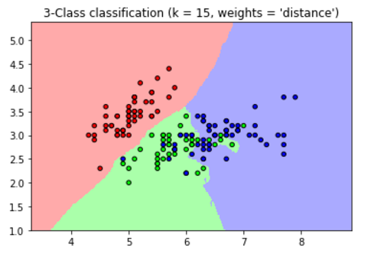

Slide 12
K-means算法
K-means：K-均值算法。距离类别中心的距离作为判断依据。

Slide 13
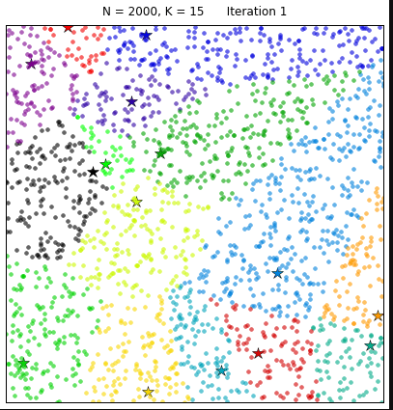
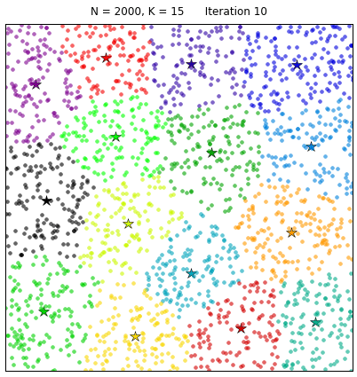
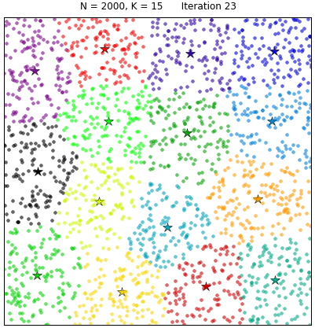
K-means算法

Slide 14
如何分类
（1）根据K，随机选择K个点作为中心
（2）计算新目标到中心的距离， 属于距离较近的类别
（3）每个样本分类后，重新计算中心
（4）不断重复（2）（3）

Slide 15
中心计算
5.1 | 3.5 | 1.4 | 0.2 | Iris-setosa
4.9 | 3 | 1.4 | 0.2 | Iris-setosa
4.7 | 3.2 | 1.3 | 0.2 | Iris-setosa
4.6 | 3.1 | 1.5 | 0.2 | Iris-setosa
A(5.1,3.5,1.4,0.2)
B(4.9,3.0,1.4,0.2)
C(4.7,3.2,1.3,0.2)
D(4.6,3.1,1.5,0.2)
（5.1+4.9+4.7+4.6)/4 = 4.825
（3.5+3+3.2+3.1）/4 = 3.2
（1.4+1.4+1.3+1.5）/4 = 1.4
（0.2+0.2+0.2+0.2）/4 = 0.2
中心计算：

Slide 16
K-means 算法实例
import matplotlib.pyplot as plt
from sklearn import datasets
from sklearn.cluster import KMeans
import sklearn.metrics as sm
import pandas as pd
import numpy as np
# Only needed if you want to display your plots inline if using Notebook
# change inline to auto if you have Spyder installed
%matplotlib inline
# import some data to play with
iris = datasets.load_iris()
print(iris.data)
print(iris.feature_names)
print(iris.target)
print(iris.target_names)

Slide 17
K-means 算法实例
# Store the inputs as a Pandas Dataframe and set the column names
x = pd.DataFrame(iris.data)
x.columns = ['Sepal_Length','Sepal_Width','Petal_Length','Petal_Width']
y = pd.DataFrame(iris.target)
y.columns = ['Targets']

Slide 18
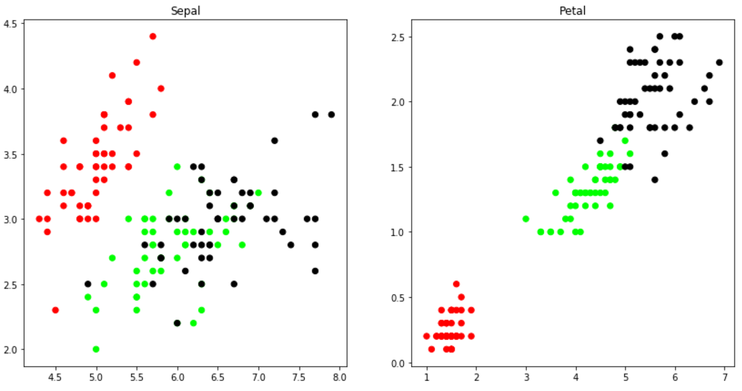
K-means 算法实例
# Set the size of the plot
plt.figure(figsize=(14,7))
# Create a colormap
colormap = np.array(['red', 'lime', 'black'])
# Plot Sepal
plt.subplot(1, 2, 1)
plt.scatter(x.Sepal_Length, x.Sepal_Width, c=colormap[y.Targets], s=40)
plt.title('Sepal')
plt.subplot(1, 2, 2)
plt.scatter(x.Petal_Length, x.Petal_Width, c=colormap[y.Targets], s=40)
plt.title('Petal')

Slide 19
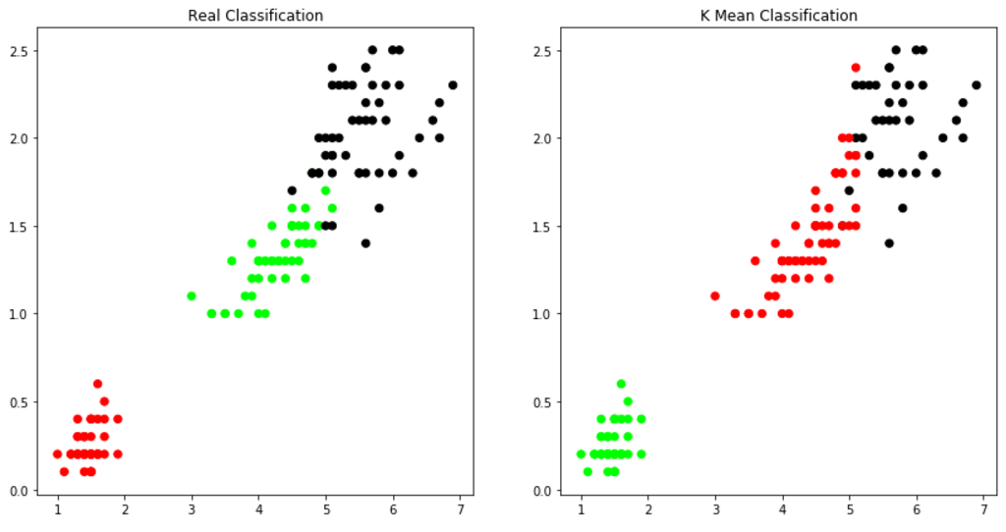
K-means 算法实例
# K Means Cluster
model = KMeans(n_clusters=3)
model.fit(x)
# K Means Cluster
model = KMeans(n_clusters=3)
model.fit(x)
# View the results
# Set the size of the plot
plt.figure(figsize=(14,7))
# Create a colormap
colormap = np.array(['red', 'lime', 'black'])
# Plot the Original Classifications
plt.subplot(1, 2, 1)
plt.scatter(x.Petal_Length, x.Petal_Width, c=colormap[y.Targets], s=40)
plt.title('Real Classification')
# Plot the Models Classifications
plt.subplot(1, 2, 2)
plt.scatter(x.Petal_Length, x.Petal_Width, c=colormap[model.labels_], s=40)
plt.title('K Mean Classification')

